Slide 2
Engenharia de Software
Edge Computing & Computer Systems
Prof. Ayrton / Prof. Fabio / Prof. Lucas / Prof. Yan

Slide 3
1. Sistemas de Numeração

Slide 4

Representação Numérica
Compreender os sistemas digitais requer um entendimento dos sistemas decimal, binário e hexadecimal.
Decimal–dez símbolos (base10)
Binário–dois símbolos (base2)
Hexadecimal–dezesseis símbolos (base16)

Slide 5
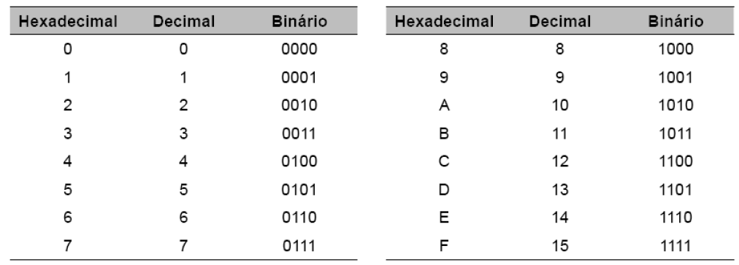
Representação Numérica
Notes:
Mostrar Planilha de conversão

Slide 6
“American Standard Code for Information Interchange” - ASCII "Código Padrão Americano para o Intercâmbio de Informação"

Slide 7
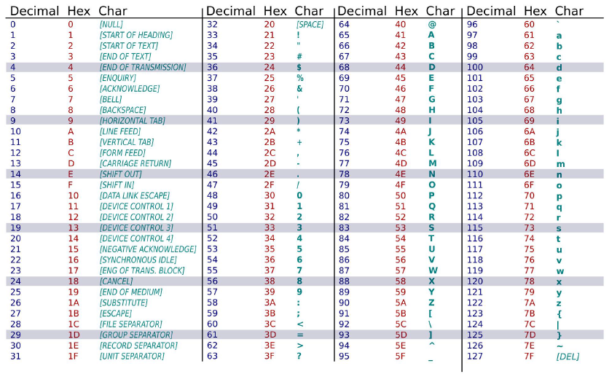
Tabela ASCII
Fonte: https://pt.wikipedia.org/wiki/Ficheiro:ASCII-Table-wide.svg

Slide 8
2. Introdução a lógica de programação

Slide 9

Lógica de programação
É a técnica de encadear pensamentos para atingir um determinado objetivo.
Como fazer isso? → Algoritmo
“Sequência de ações que permite
solucionar um determinado problema”
Fonte: https://sempreupdate.com.br/as-10-principais-linguagens-de-programacao-que-os-empregadores-mais-desejam/

Slide 10
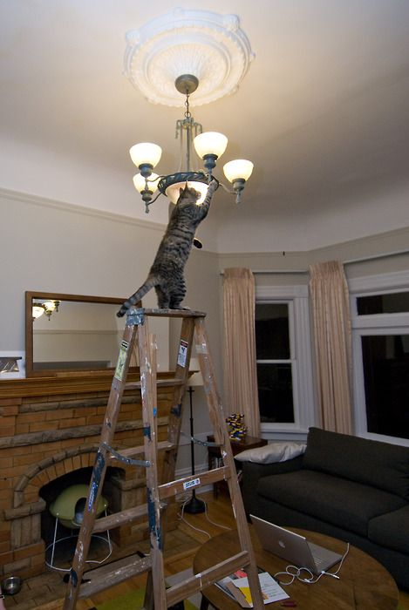
Lógica de programação
Quais são os passos necessários para se trocar uma lâmpada queimada?
1 – Comprar uma lâmpada nova;
2 – Pegar uma escada;
3 – Desligar o interruptor;
4 – Pegar a lâmpada nova;
5 – Subir na escada;
6 – Remover a lâmpada queimada;
7 – Instalar a lâmpada nova;
8 – Descer da escada;
9 – Descartar a lâmpada queimada;
10 – Acionar o interruptor;
Fonte: https://www.ptichka.ru/post/koty-samye-luchshie-pomoshhniki-po-hozyajstvu-6933/

Slide 11
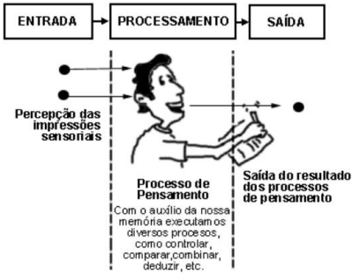
Lógica de programação
Processo básico de um algoritmo:
Entrada de dados
Processamento de dados
Saída de dados
Fonte: https://ftp.unicamp.br/pub/apoio/treinamentos/logica/logica.pdf

Slide 12
Lógica de programação: fluxogramas
Diagrama de blocos
Forma padronizada, organizada e eficaz para representar os passos lógicos de um determinado processo
Facilita a visualização dos passos de um processamento
Inicio ou fim
Teste condicional
Processamento geral. Neste curso, será usado
também para entrada ou saída de dados
Exibir
Fonte: Autor

Slide 13
Lógica de programação: fluxogramas
Inicio
Soma de dois números
Recebe n1
Recebe n2
Calcula n1+n2
Exibir resultado
Fim
Fonte: Autor

Slide 14
Lógica de programação: fluxogramas
Inicio
Contar até dois
Declarar Número N = 0
N = 2?
NÃO
Calcula N + 1
SIM
Exibir N
Fim
Fonte: Autor
Notes:
“numero” vai ser a variável

Slide 15
Linguagem de programação
A linguagem de programação é um método padronizado, com a finalidade de converter um algoritmo em instruções para execução do comportamento desejado em um computador.

Slide 16
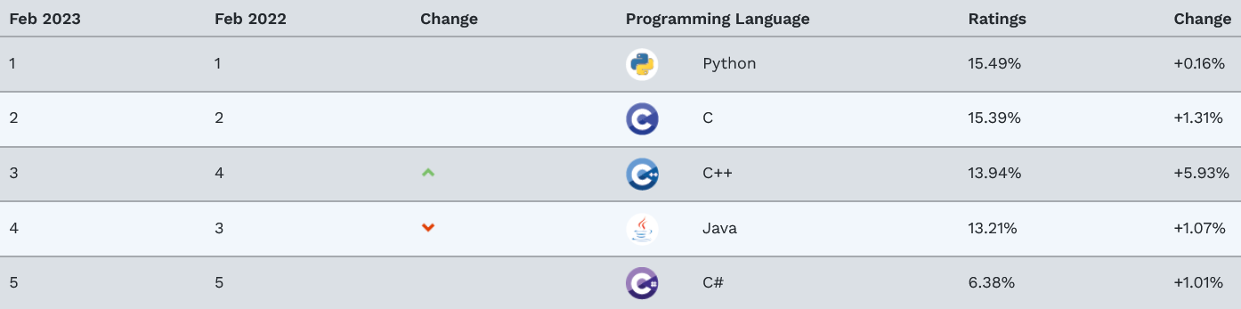
Linguagens de Programação
Fonte: https://www.tiobe.com/tiobe-index/

Slide 17
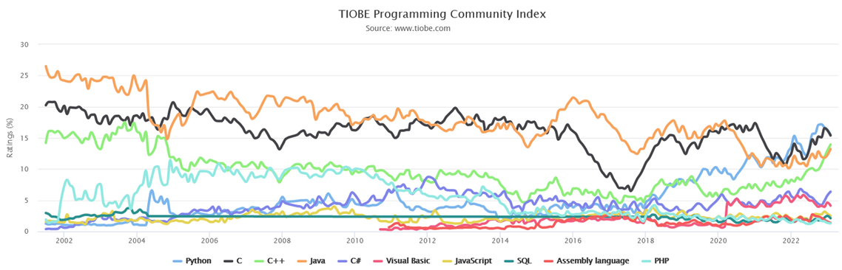
Linguagens de Programação
Fonte: https://www.tiobe.com/tiobe-index/

Slide 18

Linguagem C
“C is quirky, flawed, and an enormous success.”
"C é peculiar, falho e um enorme sucesso."
Dennis Ritchie
Criador do Unix e da Linguagem C
Fonte: https://www.freebsdbrasil.com.br/empresa/dennis-ritchie.html

Slide 19
Revisão de Linguagem C
Porque linguagem C?
Funcionalidade de projeto;
Eficiência;
Portabilidade;
Flexibilidade;
Orientado ao Programador;
(Fácil de converter em programas os algoritmos)

Slide 20
Funcionalidade de projeto
C incorpora o controle de funcionalidades desejáveis na teoria e na pratica, na área de computação;
Sua construção à torna natural para programação estruturada e desenvolvimento modular;
Como resultado é um programa mais confiável e inteligível.

Slide 21
Eficiência
Aproveita as capacidades das máquinas atuais;
Programas em C tendem a ser compactos e rápidos;
De fato, C exibe algum controle fino usualmente associado com a linguagem Assembly.
Linguagem Assembly é um conjunto de instruções internas, especificas para cada microcontrolador.

Slide 22
Portabilidade
Programas C escritos em um sistema pode funcionar em outros sistemas com pequenas ou nenhuma modificação;
Compiladores C estão disponíveis para aproximadamente 40 sistemas, desde microcontroladores de 8 bits aos super computadores .

Slide 23
Flexibilidade
C é poderosa e flexível;
A maioria dos sistemas operacionais, como o Unix e Windows, é escrito em C;
Muitos compiladores e interpretadores para outras linguagens, como FORTRAN, Perl, Python, Pascal, LISP, Logo, Basic e Matlab, foram escritas em C;
C também é utilizado para resolução de problemas de física e engenharia.

Slide 24
Orientado ao Programador
C é orientado às necessidades do programador.
Permite o acesso ao HW, e permite a manipulação de bits individuais na memória;
Possui um grande número de operadores;

Slide 25
Orientado ao Programador
Essa flexibilidade é uma vantagem e um perigo.
A vantagem é que muitas tarefas, como a conversão de dados, são mais simples;
O perigo é que com C, é possível cometer erros que são impossíveis de cometer em algumas linguagens;

Slide 26
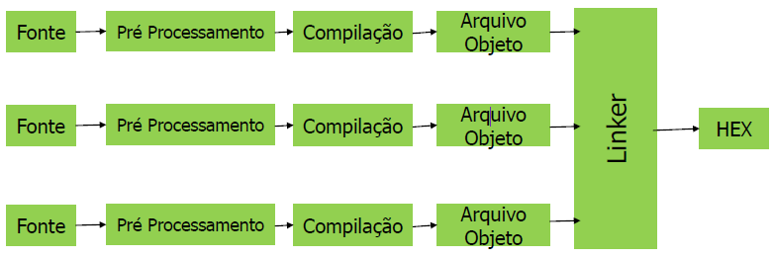
Arquivos Objeto, Executáveis e Bibliotecas
O processo de conversão dos arquivos fonte em executável, é dividido em Pré-Processamento, Compilação e Linkagem.
Fonte: Autor

Slide 27
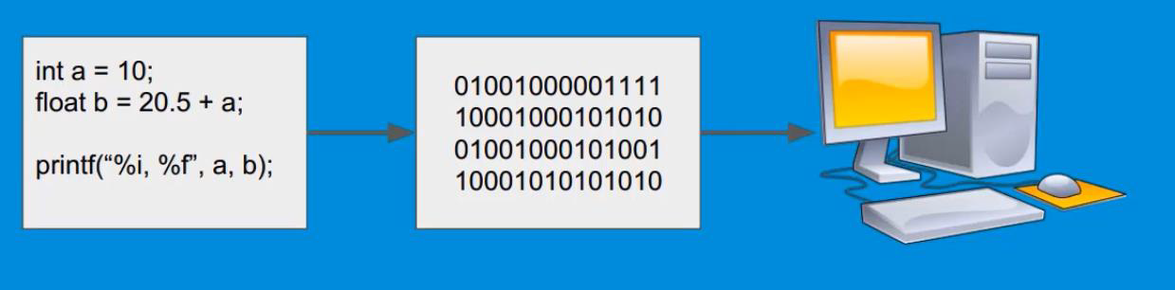
Arquivos Objeto, Executáveis e Bibliotecas
O resultado final é um arquivo em hexadecimal com os comandos em hexadecimal para o dispositivo executar o algoritmo desejado
Fonte: Autor

Slide 28
3. Arduino

Slide 29
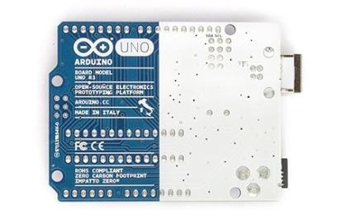

Introdução: O ARDUINO
Basicamente o Arduino é uma plataforma de prototipagem “Open Source” de eletrônica que foi desenvolvida para fins educacionais, para projetistas amadores (Makers) e facilitar o desenvolvimento de provas de conceitos (POCs).
Pequeno computador com hardware limitado, livre e de placa única
Fonte: https://www.arduino.cc/

Slide 30
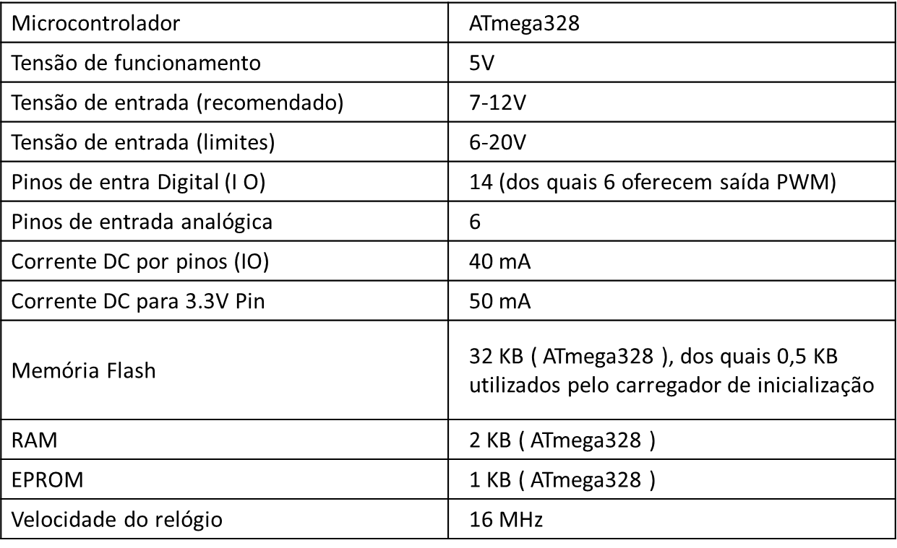
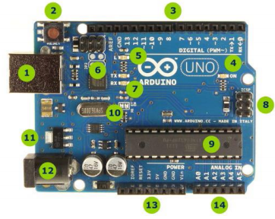
Introdução: O ARDUINO
1 - Conector USB para o cabo tipo AB 2 - Botão de reset 3 - Pinos de entrada e saída digital e PWM 4 - LED verde de placa ligada 5 - LED laranja conectado ao pin13 6 - ATmega encarregado da comunicação com o computador 7 - LED TX (transmissor) e RX (receptor) da comunicação serial 8 - Porta ICSP para programação serial 9 - Microcontrolador ATmega 328, cérebro do Arduino 10 - Cristal de quartzo 16Mhz 11 - Regulador de tensão 12 - Conector Jack fêmea 2,1mm com centro positivo 13 - Pinos de tensão e terra
14 – Pinos de entrada analógica
Fonte: https://www.arduino.cc/
Notes:
14 pinos digitais de I/O (pinos de 0-13) Podem ser programados como entrada ou saída de acordo com o que for especificado no sketch. • 6 pinos de entrada analógica (pinos 0-5) Recebem leituras de tensão de um sensor e as convertem em um numero entre 0 e 1023. • 6 pinos de saída analógica (pinos 3,5,6,9,10 e 11) Na verdade são seis pinos digitais reprogramados para serem usados como saídas analógicas

Slide 31
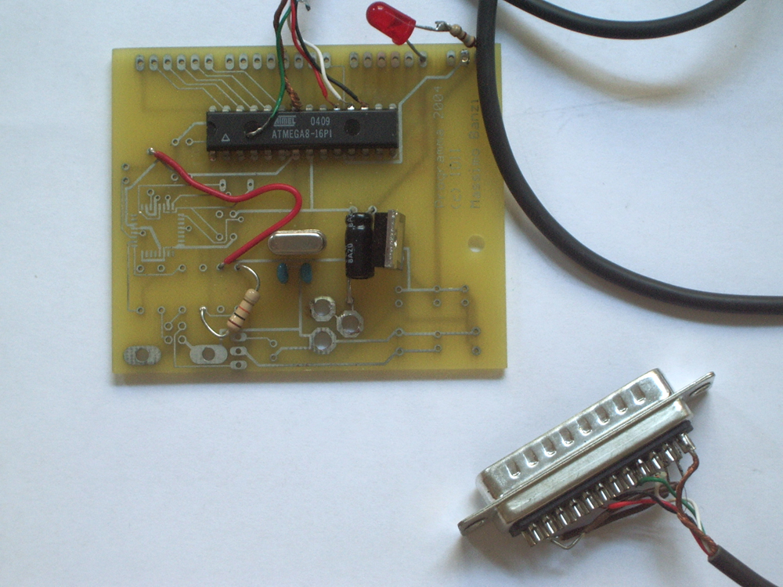

Introdução: Projeto ARDUINO – arquitetura e história
O Arduino foi criado em 2005 por um grupo de 5 pesquisadores : Massimo Banzi, David Cuartielles, Tom Igoe, Gianluca Martino e David Mellis.
O objetivo era elaborar um dispositivo que fosse ao mesmo tempo barato, funcional e fácil de programar, sendo dessa forma acessível a estudantes e projetistas amadores.
David Cuartielles, Gianluca Martino, Tom Igoe, David Mellis, and Massimo Banzi
Primeiro protótipo 2005
Fonte: https://embarcados.com.br/construindo-sua-placa-arduino/
Fonte: https://linuxhint.com/who-invented-arduino/
Notes:
A pitoresca cidade de Ivrea, que fica no rio Dora Baltea, no norte da Itália, é famosa por seus reis defraudados. Em 1002, o rei Arduin tornou-se o governante do país, apenas para ser destronado pelo rei Henrique II, da Alemanha, dois anos depois. Hoje, o Bar di Re Arduino , um pub em uma rua de paralelepípedos da cidade, homenageia sua memória, e é aí que um improvável novo rei nasceu.
Como muitos de seus colegas, Banzi se baseou no BASIC Stamp , um microcontrolador criado pela empresa californiana Parallax que os engenheiros usavam há cerca de uma década. Codificado com a linguagem de programação BASIC, o Stamp era como uma pequena placa de circuito organizada, reunindo os fundamentos de uma fonte de alimentação, um microcontrolador, memória e portas de entrada / saída para conectar hardware. Mas o BASIC Stamp teve dois problemas, Banzi descobriu: não tinha poder computacional suficiente para alguns dos projetos que seus alunos tinham em mente, e também era um pouco caro demais - uma placa e peças básicas poderiam custar cerca de US $ 100. Ele também precisava de algo que pudesse ser executado em computadores
No dia 28 de Julho foi anunciado um novo CEO da empresa Arduino, agora adquirida pela empresa BCMI. O novo CEO, Fabio Violante vai substituir Federico Musto, CEO do Arduino até então. Para quem acompanhou, o Arduino passou por uma briga judicial, que culminou na criação de duas empresas diferentes e até a criação de uma marca exclusiva para o mercado americano, o Genuino. Mas agora tudo parece ter voltado a normalidade. A comunidade agradece.

Slide 32
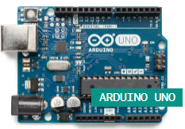
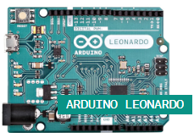
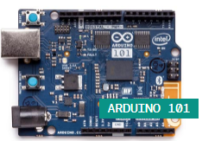
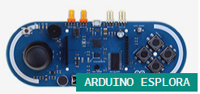
Introdução: Modelos de placas
Microcontrolador | ATmega328P | ATmega32u4 | Intel Curie | ATmega32u4
Tensão de operação | 5V | 5V | 3.3V (5V tolerant I/O) | 5V
Tensão de alimentação | 7-12V | 7-12V | 7-12V
Pinos I/O digital | 14 (of which 6 provide PWM output) | 20 | 14 (of which 4 provide PWM output)
Pinos I/O PWM digital | 6 | 7 | 4
Pinos analógicos | 6 | 12 | 6
Corrente DC por pino I/O | 20mA | 40mA | 20mA
Corrente DC por pino I/O de 3,3V | 50mA | 50mA
Fonte: https://www.arduino.cc/
Notes:
Flash → armazena o firmware; “programa que não altera”
SRAM → dados do programa, durante execução, ex. resultado de conta, estado de pino
EEPROM → não volatil
**** LEONARDO – 12 canais analógicos

Slide 33
Introdução: Modelos de placas
Flash Memory | 32 KB (ATmega328P) of which 0.5 KB used by bootloader | 32 KB (ATmega32u4) of which 4 KB used by bootloader | 196 kB | 32 KB of which 4 KB used by bootloader
SRAM | 2 KB (ATmega328P) | 2.5 KB (ATmega32u4) | 24KB | 2.5 KB
EEPROM | 1 KB (ATmega328P) | 1 KB (ATmega32u4) |  | 1 KB
Clock Speed | 16 MHz | 16 MHz | 32Mhz | 16 MHz
Peso | 25g | 20g | 34g | 53g
Features |  |  | Bluetooth LE, 6-axis accelerometer/gyro | Analog joystick; Microphone; Light sensor; Temperature sensor ; three-axis accelerometer; Buzzer
Fonte: https://www.arduino.cc/
Notes:
Flash → armazena o firmware; “programa que não altera”
SRAM → dados do programa, durante execução, ex. resultado de conta, estado de pino
EEPROM → não volatil
**** LEONARDO – 12 canais analógicos

Slide 34
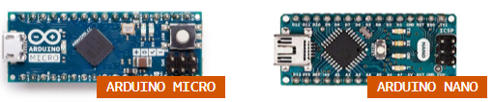
Introdução: Modelos de placas
Microcontrolador | ATmega32U4 | ATmega328
Tensão de operação | 5V | 5V
Tensão de alimentação | 7-12V
Pinos I/O digital | 20 | 22
Pinos I/O PWM digital | 7 | 6
Pinos analógicos | 12 | 8
Corrente DC por pino I/O | 20mA | 40mA
Corrente DC por pino I/O de 3,3V | 50mA
Fonte: https://www.arduino.cc/

Slide 35
Introdução: Modelos de placas
Flash Memory | 32 KB (ATmega32U4) of which 4 KB used by bootloader | 32 KB of which 2 KB used by bootloader
SRAM | 2.5 KB (ATmega32U4) | 2 KB
EEPROM | 1 KB (ATmega32U4) | 1 KB
Clock Speed | 16 MHz | 16 MHz
Peso | 13g | 7g
Comprimento | 48 mm | 45 mm
Largura | 18 mm | 18 mm
Fonte: https://www.arduino.cc/

Slide 36
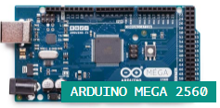
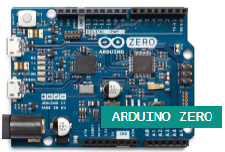
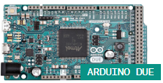
Introdução: Modelos de placas
Microcontrolador | ATmega2560 | ATSAMD21G18, 32-Bit ARM Cortex M0+ | AT91SAM3X8E
Tensão de operação | 5V | 3,3V | 3,3V
Tensão de alimentação | 7-12V |  | 7-12V
Pinos I/O digital | 54 | 20 | 54
Pinos I/O PWM digital | 15 | 7 | 12
Pinos analógicos | 16 | 6, 12-bit ADC channels
Corrente DC por pino I/O | 20mA | 7mA | 130 mA (juntos)
Corrente DC por pino I/O de 3,3V | 50mA |  | 800 mA
Fonte: https://www.arduino.cc/

Slide 37
Introdução: Modelos de placas
Flash Memory | 256 KB of which 8 KB used by bootloader | 256 KB | 512 KB
SRAM | 8 KB | 32 KB | 96 KB
EEPROM | 4 KB
Clock Speed | 16 MHz | 48 MHz | 84 MHz
Peso | 37 g | 12g | 36g
Fonte: https://www.arduino.cc/

Slide 38
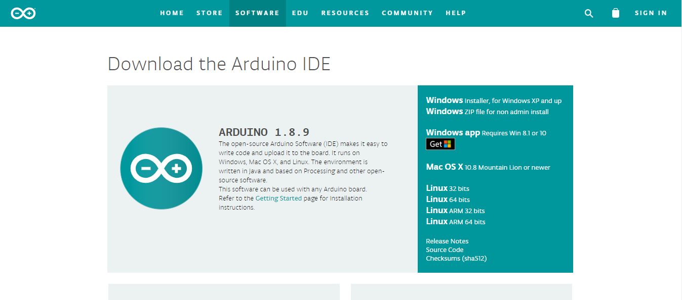
Ambiente de programação
Ambiente integrado de Desenvolvimento (IDE)
Pode ser gratuitamente baixado do site www.arduino.cc
Fonte: https://www.arduino.cc/

Slide 39
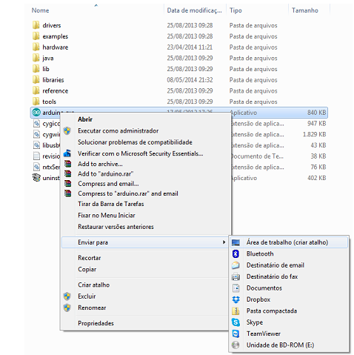
Ambiente de programação
Ambiente integrado de Desenvolvimento (IDE)
Agora basta criar um atalho da IDE na área de trabalho e você já poderá programar sua placa!
Fonte: Autor

Slide 40
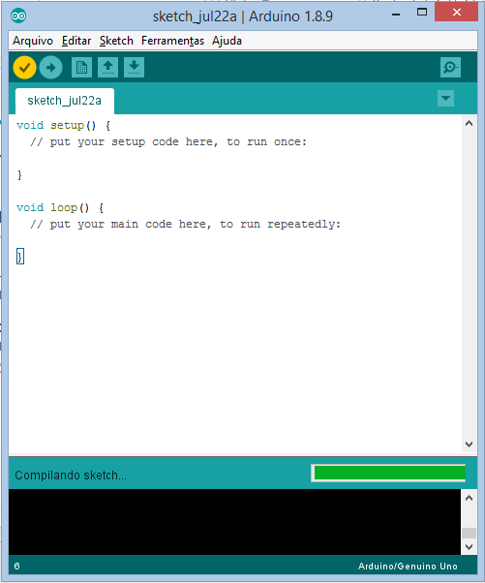
Ambiente de programação
Ambiente integrado de Desenvolvimento (IDE)
Tools - seleciona o tipo de
Arduino e a porta COM
Serial Monitor – monitor de dados
Verify – compila a programação
Sketch – palco da programação
Upload – envia a programação para o Arduino
Fonte: Autor

Slide 41
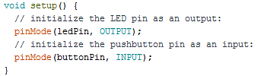
Ambiente de programação
O IDE é muito simples e intuitivo. Um programa, que no Arduino é chamado de sketch, apresenta duas funções básicas: setup() e loop().
A função setup() deverá conter o código que irá executar apenas uma vez, quando o sketch iniciar. Normalmente colocamos nesta função as definições iniciais do programa.
Fonte: Autor

Slide 42
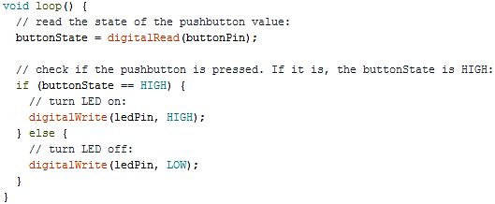
Ambiente de programação
A função loop() irá executar continuamente as instruções que estão lá até que outro sketch seja carregado na memória “flash” do Arduino.
É importante notar que no Arduino é possível armazenar e executar um sketch por vez, desta forma, sempre quando transferimos um sketch esse irá substituir o programa que estava anteriormente carregado na memória.
Fonte: Autor

Slide 43
Ambiente de programação
Também observe que como o sketch fica armazenado na memória “flash”, que é permanente, mesmo quando desligamos o Arduino, o programa continua armazenado e irá entrar novamente em execução quando o Arduino for ligado novamente.
Note também que, nestas duas funções, a palavra reservada void indica que as funções não apresentam um valor de retorno, sendo usadas exclusivamente para realizar a execução de um conjunto de instruções.
Fonte: Autor

Slide 44


Slide 45
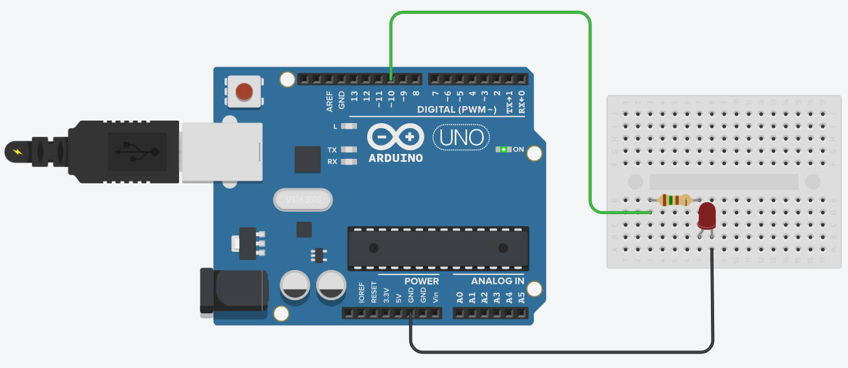

Led Flasher.
Um nível 1 (HIGH) colocado no pino irá acender o LED durante 1s, enquanto um nível 0 (LOW) vai apagar o LED por 1s.
Material necessário:
• 1 Arduino;
• 1 Resistor de 150 ohms (marrom, verde, marrom);
• 1 Led (qualquer cor);
• 1 Protoboard;
• Jumpers cables.
Notes:
a. Conecte o pino GND do Arduino à linha de alimentação negativa (preta ou azul) da protoboard. b. Coloque o resistor de 220 ohms (ou 330 ohms) entre a linha de alimentação negativa e qualquer outra linha da protoboard. c. Coloque o LED com o Cátodo (lado chanfrado) conectado ao resistor. d. Conecte o Ânodo do LED ao pino 13 do Arduino.

Slide 46
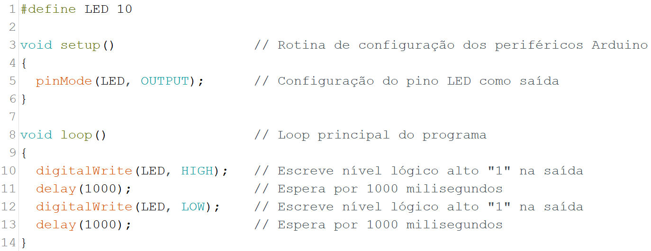
Led Flasher.
Programa
Após salvar o sketch (programa), faça a compilação e, em seguida, conecte o Arduino à porta USB do computador. Finalizando, pressione o botão Carregar (Transferir) para fazer a transferência do sketch para o Arduino.

Slide 47
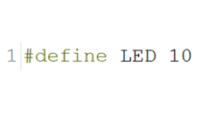
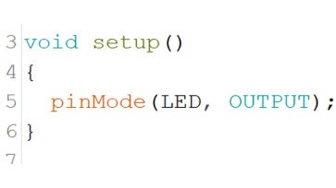
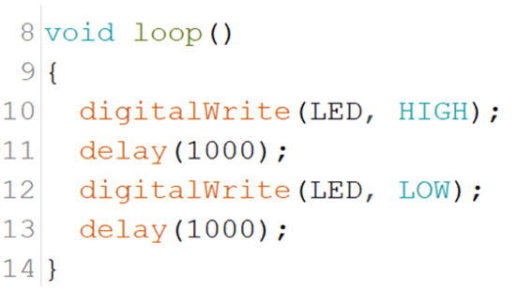
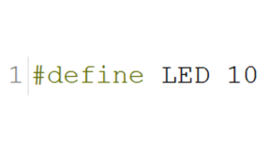


Led Flasher – Análise do Código.

Slide 48
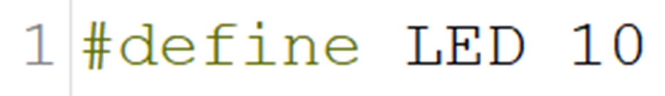

Slide 50
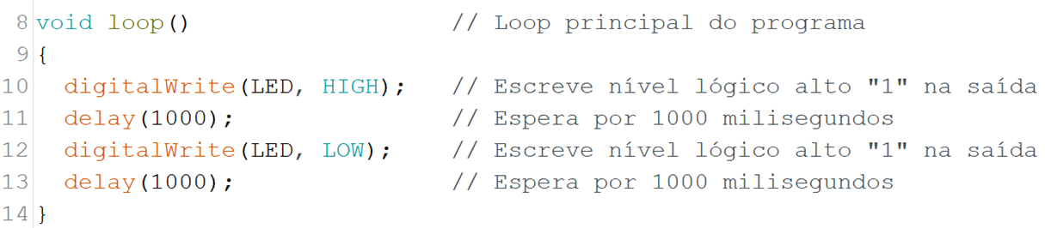

Slide 51
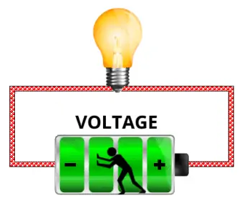
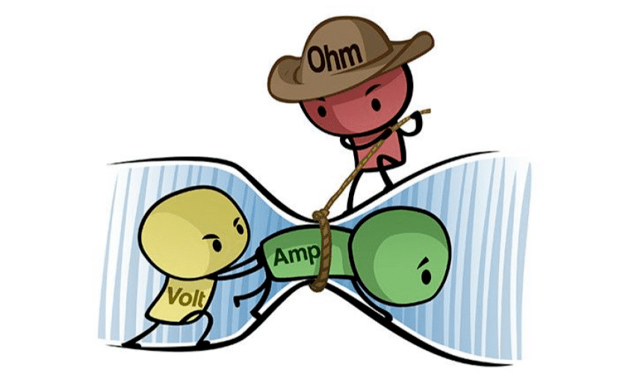
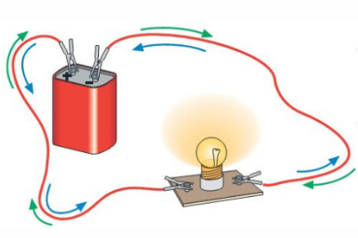
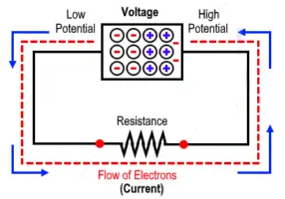
Revisão do Hardware
Sentido convencional
Fonte: https://portaldaengenharia.com/instalacao-eletrica/o-que-e-tensao-eletrica/
Fonte: https://embarcados.com.br/lei-de-ohm/

Slide 52
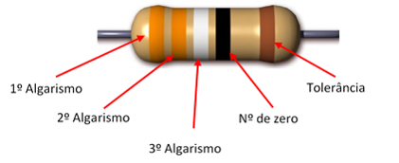
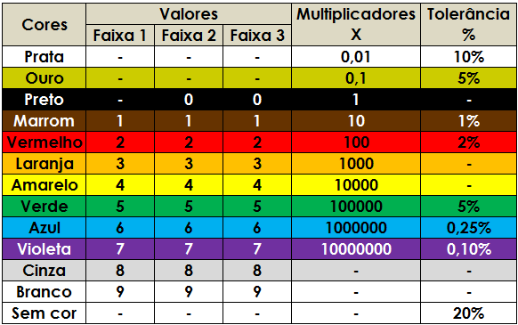
Revisão do Hardware
A primeira faixa é sempre a mais próxima do terminal
Os “resistores” são componentes com a finalidade de oferecer resistência à passagem da corrente elétrica.
Fonte: https://aprendendoeletrica.com/codigo-de-cores-para-resistores/

Slide 53
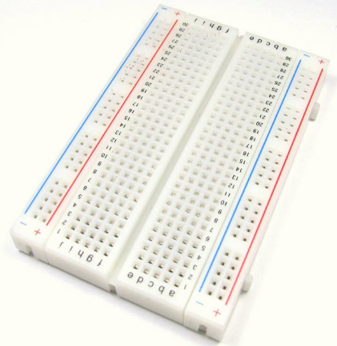
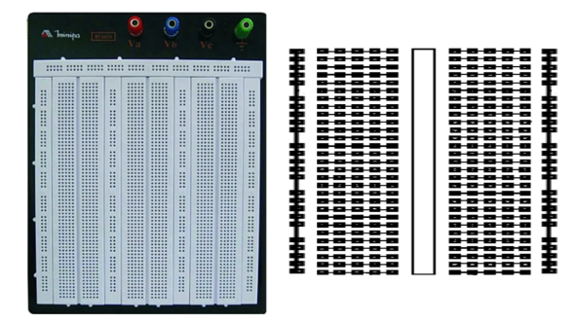
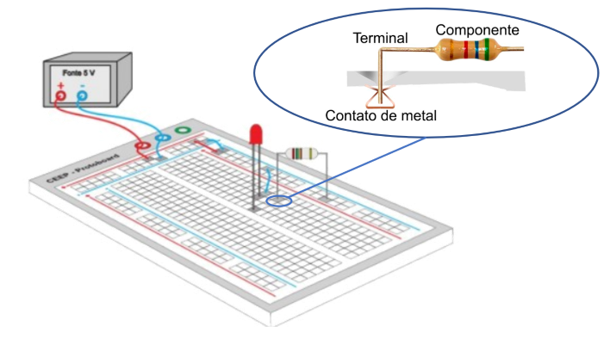
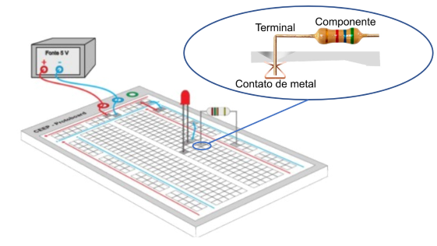

Revisão do Hardware
O Protoboard (“tábua de protótipo”), também conhecida como “Matriz de Contatos” é um dispositivo para a montagem de circuitos educacionais ou para pesquisas.

Slide 54
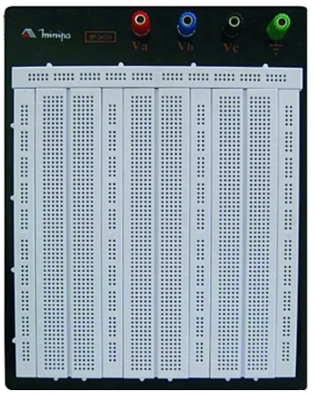
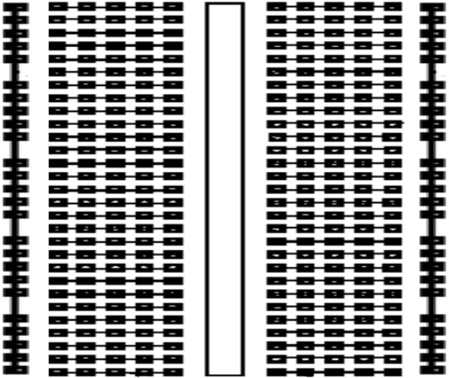

Slide 55
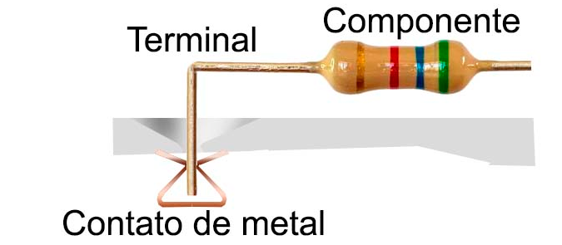
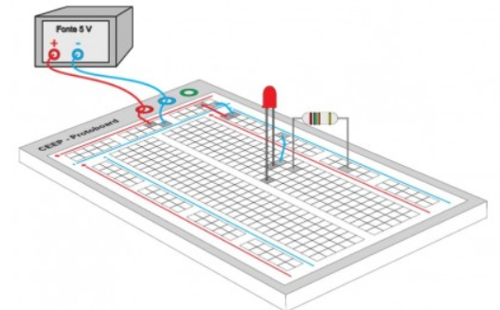

Slide 56
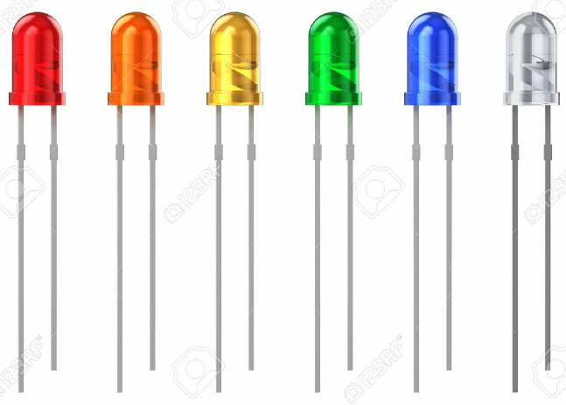
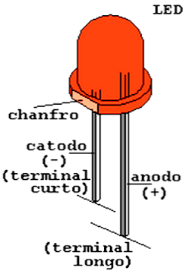
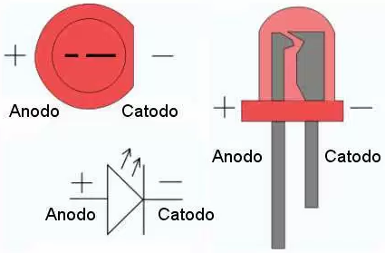
Revisão do Hardware
O “Led” são dispositivos emissores de luz
As informações mais importantes são: Polaridade, tensão limite e a corrente máxima;
O Led tem a posição correta de ser ligado, onde tem um chanfro ou terminal menor é o cátodo (Negativo) e o terminal maior é o ânodo (positivo)
Existe em diversos tamanhos e formatos redondo, quadrado e retangular...

Slide 57
Referências:
MCROBERTS, Michael. Arduino básico. Novatec Editora, 2018.
STALLINGS, W. Arquitetura e organização de computadores. 10. ed. São Paulo: Pearson, 2017. (Acesso Virtual e Físico).
TANENBAUM, A. S.; AUSTIN, T. Organização estruturada de computadores. 6. ed. São Paulo: Pearson Prentice Hall, 2013. (Acesso Virtual e Físico).
JAVED, Adeel. Criando projetos com Arduino para a Internet das Coisas. Novatec Editora, 2017.
DE OLIVEIRA, Sérgio. Internet das coisas com ESP8266, Arduino e Raspberry PI. Novatec Editora, 2017.
BLUM, J. Explorando o arduino: técnicas e ferramentas para mágicas de engenharia. Rio de Janeiro, AltaBooks, 2016.
MONK, Simon. Programação com Arduino II: Passos avançados com sketches. Bookman Editora, 2015.

Slide 58
Copyright © 2023 Prof. Ayrton / Prof. Fabio / Prof. Lucas / Prof. Yan.

Slide 59
Lógica de programação: variáveis e constantes
“Espaços de memória reservados para armazenar um tipo específico de dado”
Constante: Espaço de memória com valor fixo ao longo da execução do programa.
Variável: Espaço de memória com valor que pode ser alterado ao longo da execução do programa.
Exemplo: Programa que calcula a média entre 5 números: N1, N2, N3, N4 e N5.
Constante: 5 -> quantidade de variáveis, não altera;
Variáveis: N1, N2, N3, N4 e N5 -> valores alteráveis;

Slide 60
Lógica de programação: variáveis e constantes
Tipos de dados em variáveis ou constantes
Numérico: Inteiros (int) ou reais (float), podendo ser usado para cálculos matemáticos;
Caracteres: Tipo (char), são símbolos que não contém números, como nomes;
Alfanumérico: combinação de números e letras, podendo conter só letras ou só números, mas não pode executar operações matemáticas;
Lógica / booleana: Verdadeiro ou falso;
Obs.: Um conjunto de caracteres é chamado de string;

Slide 61
Lógica de programação: operadores aritméticos
Usados para obtenção de dados numéricos
Operação | Símbolo
Adição | +
Subtração | -
Multiplicação | *
Divisão | /
Resto (divisão) | %
Fonte: Autor
Ordem de execução:
1º Parênteses ();
2º Multiplicação ou divisão;
3º Soma ou subtração;

Slide 62
Lógica de programação: operadores relacionais
Usados para comparações (decisões), retornando valores lógicos.
Descrição | Símbolo
igual | ==
Diferente | !=
Menor | <
Maior | >
Menor ou igual | <=
Maior ou igual | >=
Fonte: Autor

Slide 63
Lógica de programação: operadores relacionais
Usados para comparações (decisões), retornando valores lógicos
Os operados relacionais booleanos retornam valores de acordo com a respectiva tabela verdade.
Descrição | Símbolo
AND - E | &&
OR - OU | ||
Negação - Inversor | !
Fonte: Autor

Slide 64

Lógica de programação: estruturas de decisão
“SE x ENTÃO y” → “IF x THEN y”
Exemplo de algoritmo:
1 – SE o aluno tiver média maior que 5.0
2 – ENTÃO o aluno está aprovado
Fonte: https://ftp.unicamp.br/pub/apoio/treinamentos/logica/logica.pdf

Slide 65

Lógica de programação: estruturas de decisão
“SE x ENTÃO y SENÃO z” → “IF x THEN y ELSE z”
Exemplo de algoritmo:
1 – SE o aluno tiver média maior que 5.0
2 – ENTÃO o aluno está aprovado
3 – SENÃO o aluno está reprovado
Fonte: https://ftp.unicamp.br/pub/apoio/treinamentos/logica/logica.pdf

Slide 66

Lógica de programação: estruturas de decisão
“SE x ENTÃO y SENÃO z” → “IF x THEN y ELSE z”
Outro exemplo de algoritmo:
1 – SE o aluno tiver média maior que 5.0
2 – ENTÃO faça:
3 – SE sua nota for maior ou igual a 7
4 – ENTÃO o aluno está aprovado
5 – SENÃO o aluno deve fazer recuperação
6 – SENÃO o aluno está reprovado
Fonte: https://ftp.unicamp.br/pub/apoio/treinamentos/logica/logica.pdf

